Slide 1

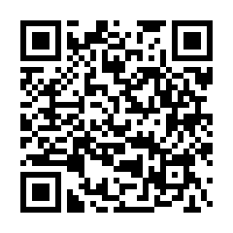


2025年度 中央大学理工キャリア支援課 主催
グループディスカッション
・グループワーク対策講座
【座学編】
2025.06.17.Tue.
12:35-13:15
オンライン開催
＜入室用ZoomURL＞
https://us06web.zoom.us/j/87431341859?pwd=WSd582X1LaGGUnmojzveQZ9S5Gf5xM.1
ミーティング ID: 874 3134 1859
パスコード: 826842
☑ 評価項目／参加姿勢について
☑ 対面／オンライン 気を付けたいポイント
☑ 議論の進め方の一例をご紹介
協力：
お問合せ：中央大学理工キャリア支援課
TEL：03-3817-1970
Notes:
1

